Slide 1

CÁC QUAN NIỆM THĂM KHÁM SỨC KHỎE TÂM THẦN VÀ TÂM LÝ TRỊ LIỆU
Ths. ÁI NGỌC PHÂN
BM TÂM THẦN – ĐH Y DƯỢC

Slide 2
SỨC KHỎE TÂM THẦN
WHO: sức khỏe tâm thần là trạng thái hài lòng, hạnh phúc khi mỗi cá nhân nhận ra được năng lực của bản thân, có thể ứng phó với những trạng thái căng thẳng (stress) bình thường của cuộc sống, có thể làm việc một cách hiệu quả và thành công, và có khả năng xây dựng những mối quan hệ trong cộng động.
Sức khỏe tâm thần không chỉ có nghĩa là không có các bệnh lý/rối loạn tâm thần
Bệnh lý tâm thần là kết quả phức tạp của mối tương tác giữa cơ thể, tâm trí và môi trường sống. Các nhân tố hình thành nên bệnh lý tâm thần: stress cấp tính hoặc kéo dài; bản chất sinh lý (gen di truyền, hóc môn, …); sử dụng rượu,các chất, ma túy; kiểu cách suy nghĩ (hay suy nghĩ tiêu cực, tự ti); các nhân tố xã hội như sự cô lập, vấn đề tài chính, vấn đề gia đình (ly thân, ly hôn, bạo lực)

Slide 3
SỰ BÌNH THƯỜNG VÀ BỆNH LÝ
(1) Tính giá trị (hay còn được gọi là tính cộng đồng) :sự bình thường đi cùng với hình ảnh lý tưởng của một con người trong cộng đồng, là những gì họ phải phấn đấu để trở thành, sự tuân thủ các chuẩn mực đạo đức hiện hành trong cộng đồng → tất cả những hành vi không đáp ứng với các quy chuẩn lý tưởng và đạo đức hiện hành trong cộng đồng thì có thể xem là bất bình thường

Slide 4
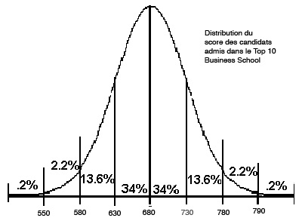
(2) Tính bình quân (thống kê – đường cong Gauss): sự bình thường đồng hành với tính phổ biến, phù hợp với đại đa số, thiểu số lệch ra khỏi nhóm bình quân được xem là bất bình thường/ khác thường/ bệnh lý.

Slide 5
(3) Tính thích ứng (sự linh hoạt, mềm dẻo) : sự bình thường nằm trong việc đáp ứng linh hoạt đối với các tình huống. Tất cả những đáp ứng máy móc, thiếu linh hoạt và lặp đi lặp lại đề phải xem xét về tính bất thường của chúng.

Slide 6
MẮC BỆNH – ĐIỀU TRỊ (QUYỀN CỦA BN)
Bệnh nhân được điều trị và đối xử một cách công bằng, hưởng những quyền lợi sau:
Được đối xử tôn trọng và giữ phẩm giá
Được bảo mật những thông tin riêng tư
Được nhận các dịch vụ phù hợp với nền văn hóa và độ tuổi của mình
Được quyền hiểu biết về tính hiệu quả của các phương pháp điều trị
Được nhận sự chăm sóc mà không bị phân biệt đối xử do tuổi, dân tộc, hay loại bệnh lý mà họ mắc phải
…v…v….

Slide 7
BỆNH TÂM THẦN VÀ SỰ KỲ THỊ
Goffman đã mô tả sự kỳ thị biểu hiện là có những thuộc tính bị quy cho là xấu xa và không được toàn bộ xã hội chấp nhận mà bị loại trừ.
Trong hầu hết tất cả những xã hội luôn có những nhóm cá nhân bị phê phán, bị kỳ thị. Sự kỳ thị là một đặc tính trong xã hội, vì nó liên quan đến sự chối bỏ trong xã hội, sự cô lập/ cách ly (separation), sự dán nhãn (labeling), rập khuôn (stereotyping), làm giảm giá trị (mất vị thế) và phân biệt đối xử (Crocker et al., 1998; Goffman et al., 1998; Jones et al., 1985). →

Slide 8
BỆNH TÂM THẦN VÀ SỰ KỲ THỊ
Sự kỳ thị hướng đến:
bệnh nhân
gia đình
và đội ngũ chăm sóc sức khỏe tâm thần

Slide 9
BỆNH TÂM THẦN VÀ SỰ KỲ THỊ
Việc chấp nhận điều trị bệnh hay không và điều trị theo phương pháp nào chịu ảnh hưởng từ sự kỳ thị cũng như ảnh hưởng bởi khuynh hướng sắc tộc, thái độ của cộng đồng (hay nói cách khác quan điểm của cộng đồng về sức khỏe tâm thần)
→ Ảnh hưởng đến mối quan hệ điều trị và kết quả điều trị

Slide 10
Không chỉ sự kỳ thị, khi kết hợp với nỗi sợ bị kỳ thị đã làm tăng nặng triệu chứng trầm cảm và trì hoãn việc đi điều trị trên những bệnh nhân rối loạn đau dạng cơ thể [Freidl M (2008), Piralic Spitzl S, Aigner M, How depressive symptoms correlate with stigma perception of mental illness, Int Rev Psychiatry ]
Một số nghiên cứu chuyên sâu hơn, đi tìm và liệt kê những quan niệm, suy nghĩ của bệnh nhân về sự kỳ thị đến từ xã hội, sự tự kỳ thị bên trong bản thân, những dán nhãn tiêu cực về bệnh tâm thần và kết quả là cho ra đời một bảng đánh giá sự tự kỳ thị (Internalized stigma of mental illness)

Slide 11

THĂM KHÁM
Nội dung (1)
Kỹ năng giao tiếp (2)
Mqh bs – bn (3)

Slide 12
NỘI DUNG (1)
Quá trình tiền sử bệnh sinh học - tâm lý - xã hội
Đề nghị những hoạt động khác hơn
Sự tham gia, mục tiêu & khung thời gian b.thăm khám
v.đề khó khăn, các rối loạn hiện tại & sự tiến triển của chúng
Tóm tắt và đưa phản hổi tích cực
Quan điểm của bn về tình trạng bệnh và việc điều trị
C.sống hiện nay –
bối cảnh
Tiền sử phát triển, mqh trước đó, khuynh hướng tính cách, khả năng ứng phó

Slide 13
KỸ NĂNG GIAO TIẾP (2)
Các kỹ thuật của buổi thăm khám lấy bn làm trung tâm
dành không gian cho bn vào lúc bắt đầu buổi khám
không ngắt ngang
dùng câu hỏi mở
chờ đợi, tạm ngừng
động viên bằng lời & bằng ngôn ngữ k lời để bn tiếp tục nói
Paraphrase (diễn giải): hiểu ý nghĩa đằng sau lời nói của bn (những điều bn k nói)
tóm tắt bằng cách sử dụng ngôn ngữ của bs
Phản hồi

Slide 14
KỸ NĂNG GIAO TIẾP (2)
Các kỹ thuật của buổi thăm khám lấy bs làm trung tâm
Thiết lập một khung thời gian
Giới thiệu những chủ đề của riêng bs
Đưa lời khuyên khi chuyển qua các chủ đề khác dẫn dắt buổi thăm khám
Ngắt lời
Câu hỏi đóng
Đạt thỏa thuận
Đưa lời khuyên khi kết thúc buổi thăm khám

Slide 15
CÁC KỸ THUẬT ĐỂ NGỪNG B.THĂM KHÁM
NGẮT MỘT CÁCH TRỰC TIẾP
TÓM TẮT
LẶP LẠI MỤC TIÊU BUỔI THĂM KHÁM
ĐẠT ĐƯỢC THỎA THUẬN

Slide 16
MỐI QUAN HỆ BS – BN (3)
Ấn tượng đầu tiên là gì, đặc biệt là kinh nghiệm riêng của bản thân, suy nghĩ riêng, cảm xúc, xung động hành động, nhận thức về cơ thể;
Bs đã cấu trúc/xây dựng mqh như thế nào?
BN đã cấu trúc/xây dựng mqh như thế nào
TA đã cảm thấy những gì khi dẫn dắt b.thăm khám;
Làm thế nào để ta cảm thấy như chính bn; có khoảnh khắc khó khăn nào đó trong b.Thăm khám

Slide 17
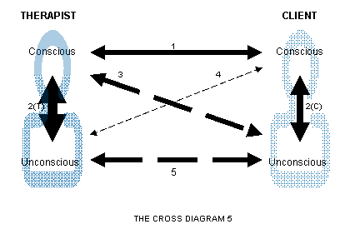
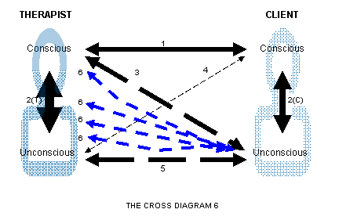
MỐI QUAN HỆ BS – BN (3)

Slide 18
BỐI CẢNH (4)
Thời gian
Bv đa khoa, cấp cứu, thực hành y khoa
Tình trạng hôn nhân: Độc thân, có gia đình → ai đến cùng/có mặt/ được đề nghị có mặt buổi khám
Bối cảnh hiện tại

Slide 19
CHẨN ĐOÁN TRONG ĐIỀU TRỊ BỆNH TÂM THẦN
Trong y khoa, chẩn đoán chỉ có 1 chiều kích là ghi nhận những triệu chứng, hội chứng trên lâm sàng để đưa ra kết luận đây là bệnh lý gì
Trong tâm lý, chẩn đoán ngoài ghi nhận những triệu chứng, hội chứng, còn là vấn đề tâm lý cá nhân, sự vận hành trong tâm trí, mối quan hệ (nguồn lực)
Thực hiện chẩn đoán tâm lý dựa trên những dấu hiệu quan trọng. Có 5 cách để thu thập dấu hiệu:
Phân tích yêu cầu của bệnh nhân
Quan sát lâm sàng
Bệnh sử
Tiền sử
Xét nghiệm cận lâm sàng: trắc nghiệm tâm lý

Slide 20
Chỉ định thực hiện trắc nghiệm tâm lý
Trắc nghiệm đưa ra chẩn đoán (kết hợp khám lâm sàng)
Trắc nghiệm để tiên lượng tình trạng và gợi ý hướng giải quyết
Trắc nghiệm giúp cho quá trình điều trị: phát hiện đặc tính vận hành chức năng của đối tượng (bn) (cơ chế phòng vệ): lựa chọn phương pháp điều trị, mục tiêu ưu tiên trong điều trị.
Trắc nghiệm giúp biết được tiến triển của đối tượng (bn): tiên lượng sự hồi phục mức độ nào, nguy cơ tái phát…

Slide 21
Các loại trắc nghiệm tâm lý hiện sử dụng
Test trí tuệ: tương ứng với độ tuổi và mục đích. Hiện VN sử sụng: Raven, Wisc III, Wisc IV (từ 6 đến 17 tuổi), Némi II (4.5t đến 12.5t), Wais III (trên 17 tuổi), K-ABC
Test đánh giá tâm vận động: Brunet Lezine revised (trẻ từ 2-30 tháng), test Denver II (sơ sinh đến 6 tuổi)
Test phát hiện sớm rối loạn phát triển lan tỏa trên trẻ: Childhood Autism Rating Scale (CARS), …
Test nhân cách: MMPI II (học vấn trên lớp 9, trên 18t), MMPI-A cho trẻ từ 14 đến trước 18t

Slide 22
Các loại trắc nghiệm tâm lý hiện sử dụng
Các thang lượng giá:Trầm cảm, lo âu (Hamilton, Beck), YMRS (hưng cảm), YBOSC (OCD), MMSE, PANSS+/- (TTPL)….
Test đáng giá năng lực đặc hiệu: The Benton Visual Retention Test (chức năng nhớ do bệnh lý/suy giảm chức năng), Hình vẽ phức tạp REY, DAT5 (tốc độ và sự chính xác của tri giác), test khả năng tập trung chú ý – trí nhớ
Test phóng chiếu: Rorschach, Hoàn thành câu, Tranh vẽ (trẻ em), Patt Noir (trẻ dưới 12t) (thế giới có TAT cho trẻ em và người lớn, SAT cho người già)
Test phát hiện cơ chế phòng vệ: DSQ 40

Slide 23
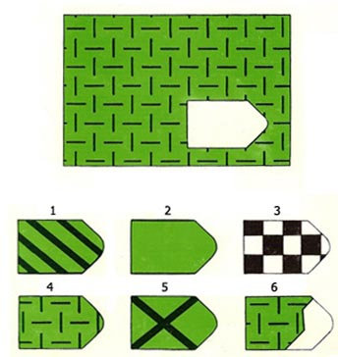
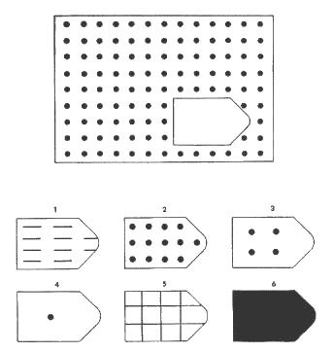
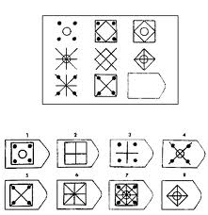
Minh họa: RAVEN

Slide 24
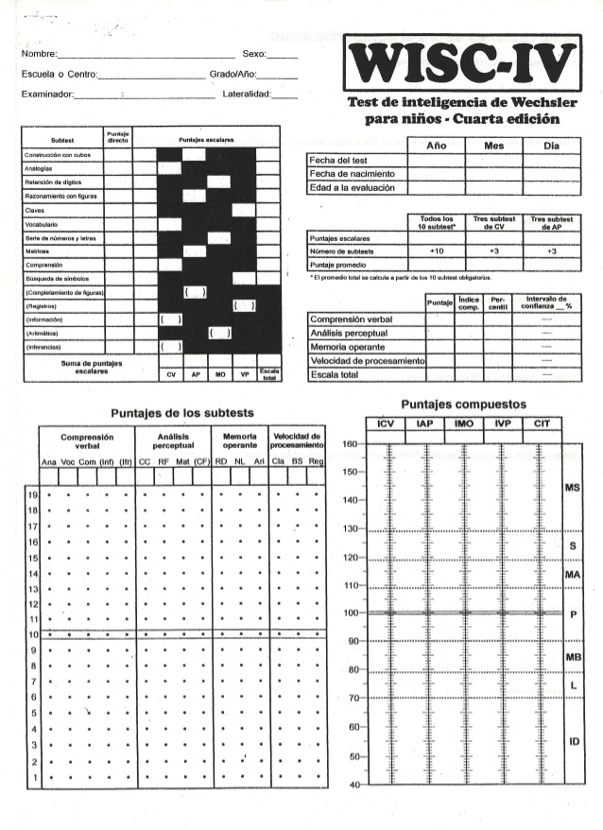
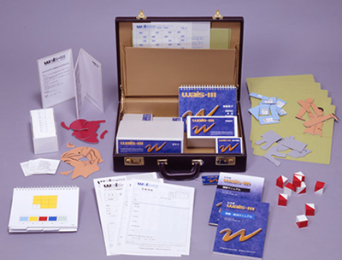
Wisc, Wais

Slide 25
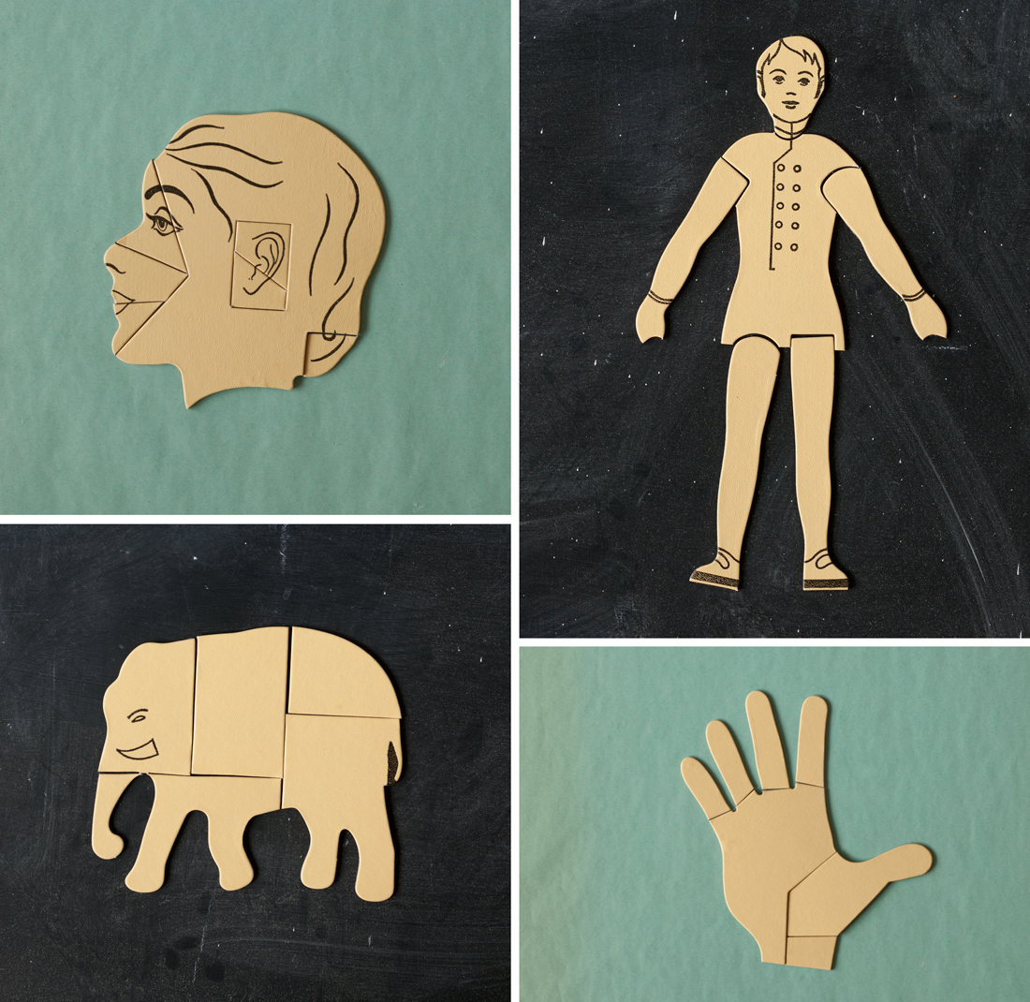
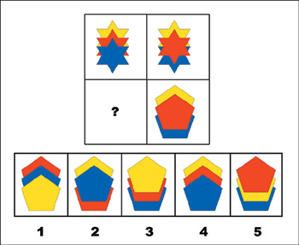
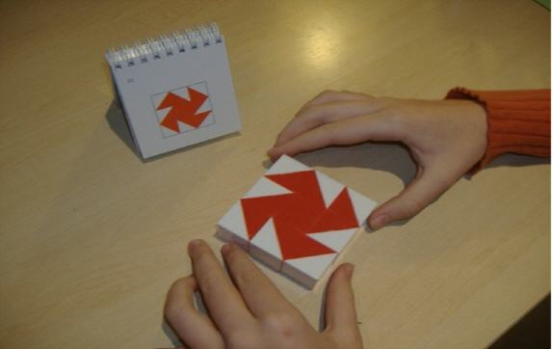

Slide 26
Minh họa: MMPI II
Bộ 567 câu hỏi trải dài trên tất cả các lĩnh vực hoạt động, chức năng, tâm lý, sức khỏe, mối quan hệ, nguồn lực xã hội, ….Cho phép NLS có cái nhìn tổng quát về sức khỏe tâm thần của cá nhân (trạng thái bệnh, nhân cách bệnh và sự vận hành trong tâm trí của cá nhân)
BN sẽ đọc và chọn câu phát biểu ấy là đúng/ sai với tình trạng cá nhân của họ hoặc chọn không biết (không quá 10 câu)
Ví dụ:
Tôi thích các tạp chí kỹ thuật
Cha tôi là một người tốt, hoặc (nếu cha bạn đã mất) thì ông từng là một người tốt
Một ngày của tôi đầy ắp những điều thú vị
Bàn tay và bàn chân của tôi thường rất ấm
…vv…vvv

Slide 27
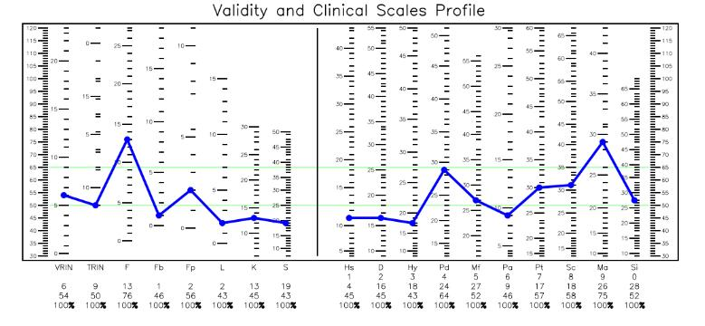
Minh họa: MMPI II

Slide 28
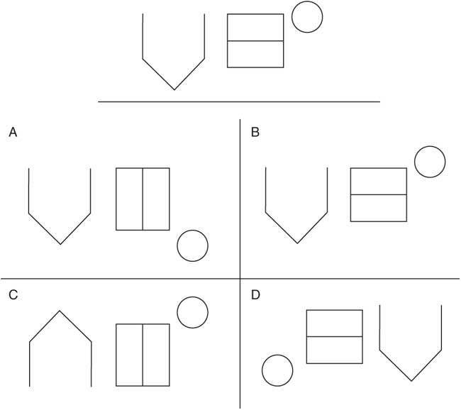
Minh họa: The Benton Visual Retention Test

Slide 29
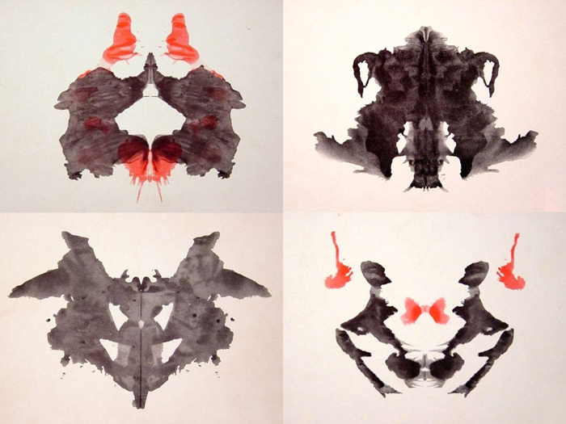
Minh họa Rorschach

Slide 30
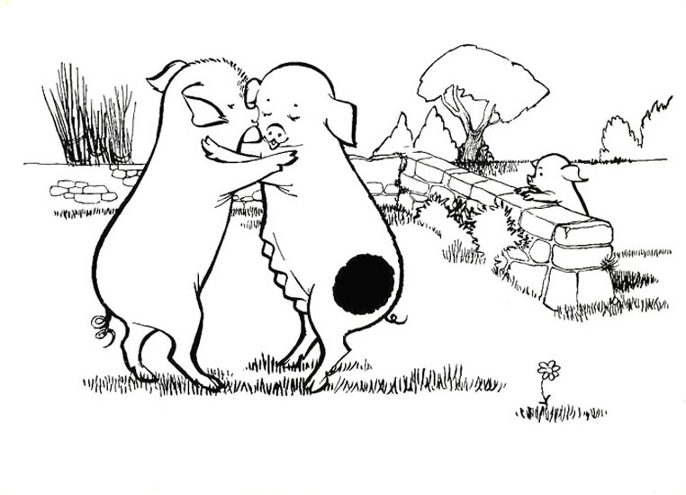
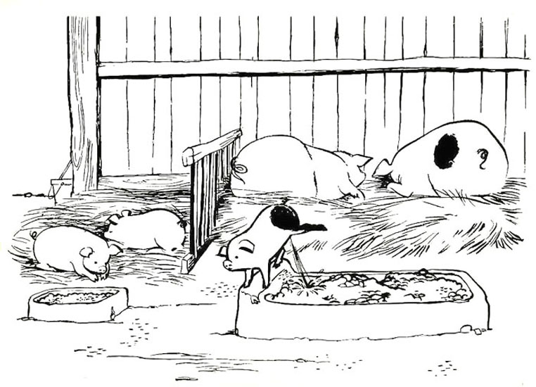
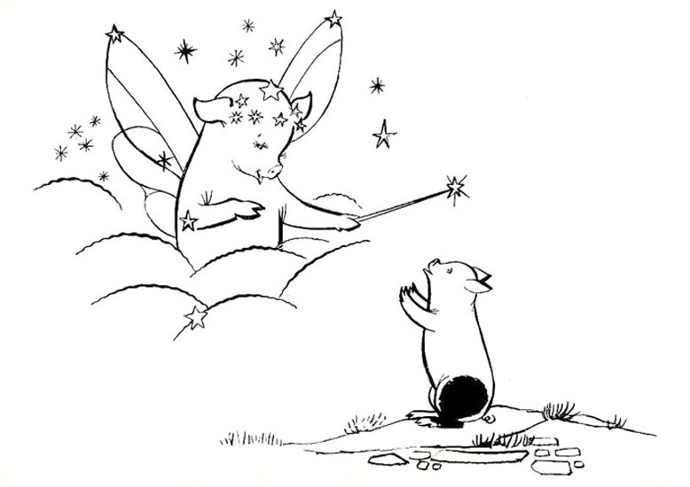
Patt Noir

Slide 31
TÂM LÝ LÂM SÀNG VÀ Y KHOA
1) TLHLS ng.cứu sâu xa các quá trình tâm trí của 1 cá nhân từ hành vi bình thường đến bệnh lý. Được thực hiện thông qua việc tiếp cận, gặp gỡ với cá nhân, dựa trên các trường hợp cụ thể, bằng các phương pháp chuyên biệt . Ngày nay, TLHLS mở rộng ng.cứu các hành vi bình thường như khó khăn trong nghề nghiệp, sự đau buồn tang chế
2) TLHLS trong y khoa
- Quan tâm đến những trải nghiệm (cảm xúc, suy nghĩ, tính tương tác…) của bn và căn bệnh, bn và hệ thống hỗ trợ
- Quan tâm đến đội ngũ chăm sóc và điều trị khi họ làm việc trong môi trường “dễ tổn thương”

Slide 32
Tham khảo:
CÁC GIAI ĐOẠN CHẤP NHẬN BỆNH
Elizabeth Kubler Ross
Chối bỏ: “tôi k có bệnh” “tôi chỉ … không phải bệnh”
Giận dữ (dễ kích động, hành vi hung bạo” “tại sao lại là tôi”
Mặc cả: “có phải nếu tôi làm việc…không làm điều…thì có lẽ mọi thứ sẽ khác” “hay là bây giờ tôi làm …thì sẽ…” (bn đàm phán tưởng tượng với căn bệnh, với những thói quen, với niềm tin của bản thân)
Trầm cảm (đương đầu thực sự với thực tế đau khổ)
Chấp nhận: dù tiên lượng ntn thì bn vẫn hy vọng (là bản năng sinh tồn - bt và cần thiết)

Slide 33
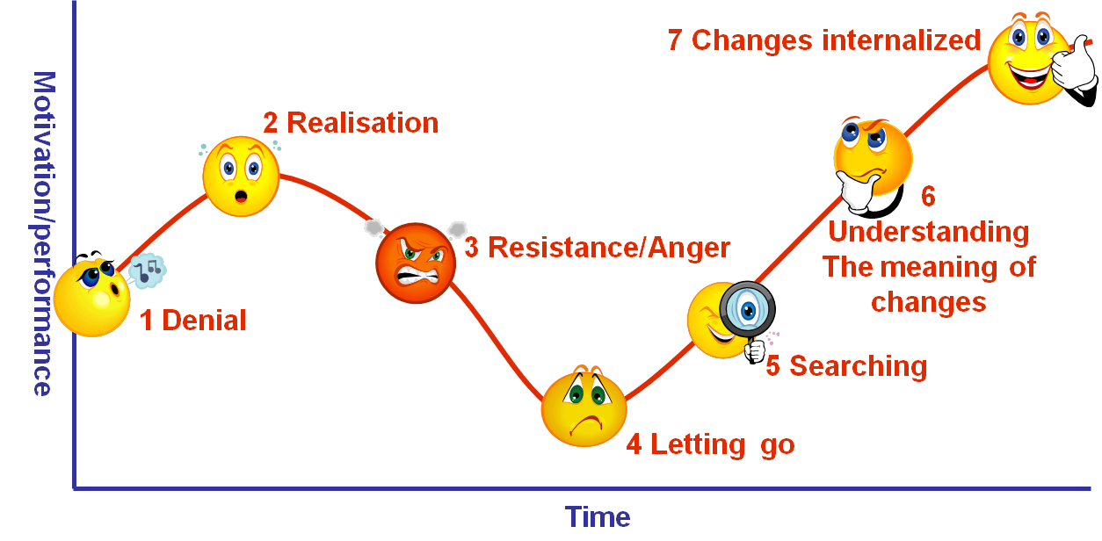

Slide 34
Tham khảo:
BURN-OUT SYNDROME (B.O.S)
WHO định nghĩa Burnout là “hội chứng gây ra bởi căng thẳng mãn tính không kiểm soát được ở nơi làm việc”. Với các đặc điểm như sau:
Cảm thấy cạn kiệt năng lượng hay kiệt sức
Cảm thấy ngày càng xa cách về mặt tinh thần - tức cảm thấy tiêu cực
Hoài nghi với công việc mình đang làm →hiệu quả chuyên môn giảm sút
Tình trạng kiệt sức phát triển qua 4 giai đoạn, việc nhanh hay chậm vượt qua stress là tùy vào khả năng chịu đựng của nhà lâm sàng
Giai đoạn đầu: lý tưởng hóa: giàu nghị lực, nhiều hoài bão, lý tưởng và mục đích cao. Toàn tâm toàn ý cho c.việc dù c.việc đòi hỏi quá sức và điều kiện làm việc không thuận lợi lắm

Slide 35
Tham khảo:
BURN-OUT SYNDROME (B.O.S)
Giai đoạn 2: bị giới hạn và kiềm hãm – đương sự hiểu ra rằng dù cố gắng bền lâu cũng k có được kết quả như ý. Nơi làm việc luôn đòi hỏi nhiều hơn nhiều hơn thế nên những cố gắng của đương sự k được công nhận (đền đáp) – càng cố gắng nhiều hơn, hăng say hơn (tăng thời gian – đảm đương) đế đáp ứng những đòi hỏi ấy
Giai đoạn 3 (tỉnh ngộ) (“ngọn lửa sắp tàn”) đương sự mệt mỏi, thất vọng, những đòi hỏi từ nơi làm việc dường như vô tận và sự công nhận – lòng biết ơn thì ko bao giờ nhận được. Đương sự trở nên mất kiên nhẫn, cáu giận và trơ lì. Giai đoạn hụt hẫng và suy giảm khả năng làm việc đương sự tìm đến các chất kích thích để làm việc và thuốc ngủ
Giai đoạn 4 “cháy cạn sạch” đương sự không còn quan tâm đến công việc và những người chung quanh., chán nản cực độ, không còn đủ khả năng làm việc

Slide 36
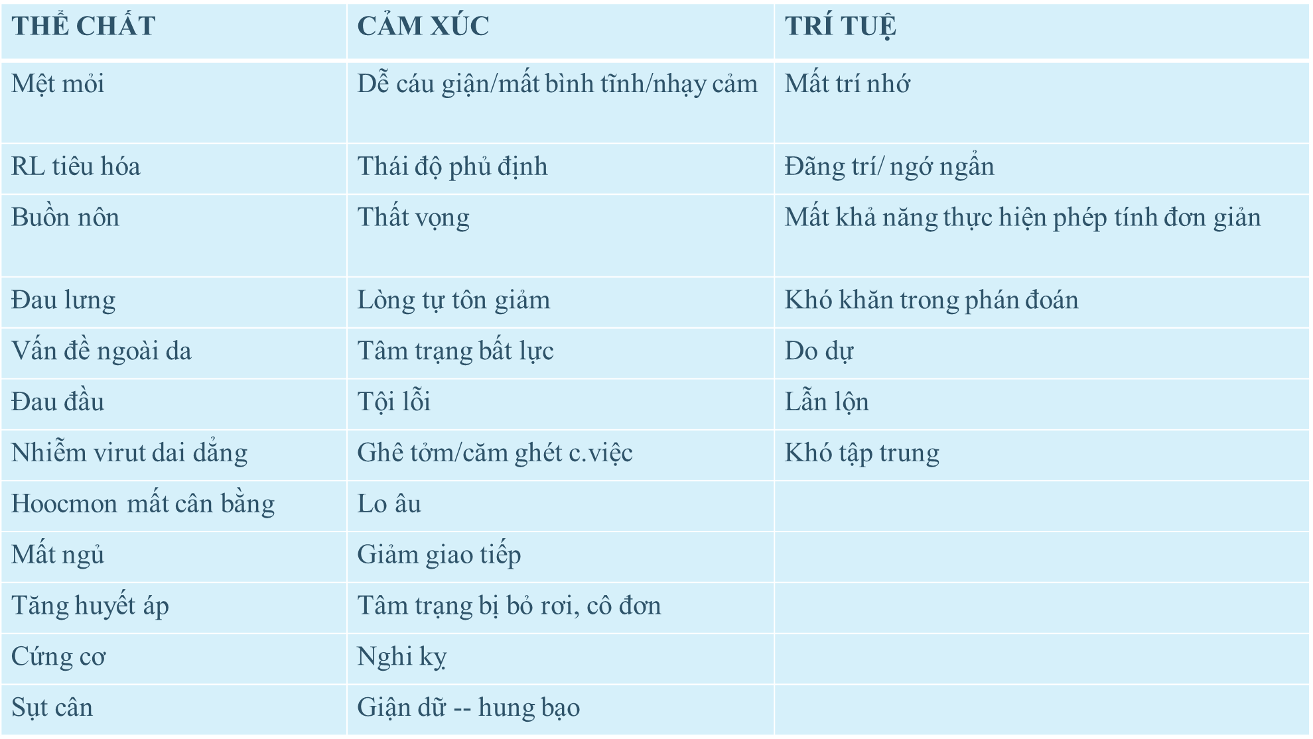

Slide 37
Tham khảo:
BURN-OUT SYNDROME (B.O.S)
PHÒNG NGỪA
Tổ chức cuộc sống cá nhân lành mạnh, tích cực
Tạo những khoảng thời gian tách biệt khỏi công việc
Tạo những khung giới hạn
Nuôi dưỡng khả năng sáng tạo
Học cách điều khiển, kiềm chế stress
Giám sát/ mô hình Balint group

Slide 38
TÂM LÝ TRỊ LIỆU
“Điều trị các vấn đề tâm lý, cảm xúc bằng các phương pháp tâm lý. Trong tâm lý liệu pháp, bệnh nhân trò chuyện với nhà trị liệu về các triệu chứng và các vấn đề mà họ mắc phải và thiết lập mối quan hệ giữa bệnh nhân và nhà trị liệu. Mục đích của quá trình này là giúp bệnh nhân tìm hiểu chính họ, tạo nên một cái nhìn mới về các mối quan hệ trong quá khứ và hiện tại, thay đổi những hành vi đã định hình của người bệnh” (Tự Điển Bách Khoa Y Học Anh-Việt 2005 (Chủ biên: GS Ngô Gia Hy – NXB Y Học Tp.HCM– tr.784)

Slide 39
CHỈ ĐỊNH TÂM LÝ TRỊ LIỆU
Bệnh nhân Ngoại Trú
Bệnh nhân Nội Trú
BN có các rối loạn tâm thần: RL nhân cách; trầm cảm; RL thích ứng, rối loạn cơ thể hóa; RL chuyển dạng (hysteria); RL lo âu; RL ám ảnh; RL phân ly.
BN có các vấn đề về tâm lý như: stress; mâu thuẫn trong mối quan hệ (gia đình, vợ - chồng, con cái); vừa trải qua biến cố tâm lý; có ý tưởng hoặc hành vi tự sát.
→ GIỚI HẠN
Gia đình & bn của những bệnh nặng hoặc bệnh mãn tính.
BN & gia đình phải nhận một tin xấu (đoạn chi, phẫu thuật cắt bỏ một phần cơ thể, hoặc bệnh nhân tử vong)
BN nhập viện do hành vi tự sát
BN đang điều trị nội trú có những vấn đề tâm lý làm ảnh hưởng đến tiến trình điều trị y khoa.

Slide 40
MỤC TIÊU TÂM LÝ TRỊ LIỆU
Giúp bệnh nhân giải tỏa được những khó khăn, cảm xúc tiêu cực với những vấn đề tâm lý đang gặp phải và có cách giải quyết tốt hơn cho tương lai.
Bệnh nhân có thể thấu hiểu bản thân và gia tăng khả năng chấp nhận bản thân. Thông qua đó bệnh nhân củng cố được cái Tôi vững mạnh, an toàn và toàn vẹn. Nhờ vậy, bệnh nhân có thể gia tăng khả năng ứng phó, đương đầu với những rắc rối.
Giúp bệnh nhân chấp nhận với những khó khăn hiện tại và có hướng thích nghi hoặc điều chỉnh lại những rối loạn đang có.
Nâng đỡ tâm lý cho bệnh nhân và gia đình trong thời gian điều trị.

Slide 41
TIẾN TRÌNH TÂM LÝ TRỊ LIỆU
Gồm :
Giai đoạn 1: xây dựng quan hệ và xác định vấn đề
Giai đoạn 2: áp dụng các chiến lược hỗ trợ
Giai đoạn 3: theo dõi và kết thúc điều trị

Slide 42
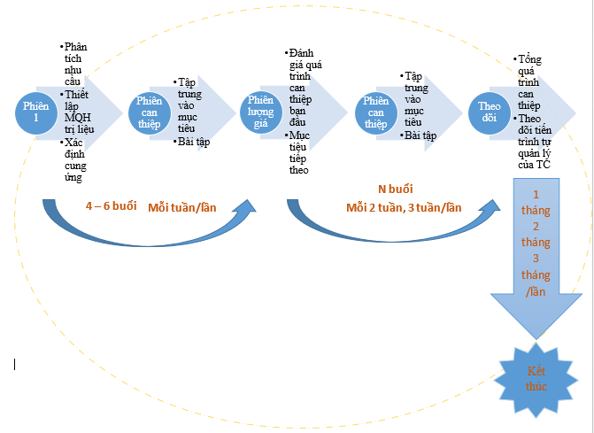

Slide 43


